Slide 1
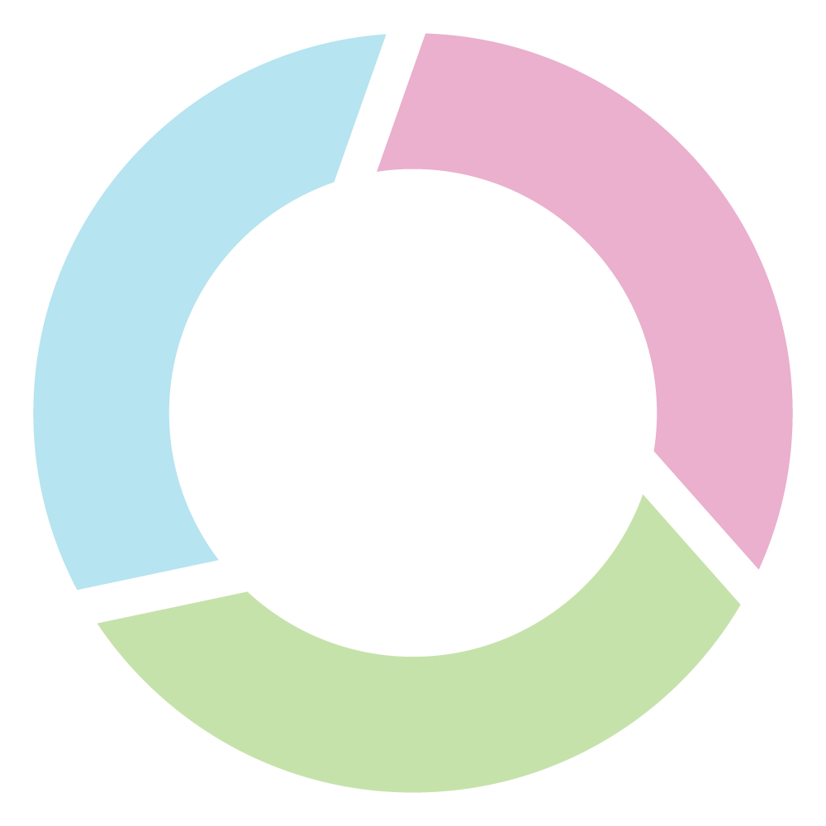
2.2 un modelo posible para mejorar la coordinación: Usar la financiación como impulso para el cambio
(abordar de mejor manera las necesidades de la evidencia local con dinero ahorrado en el desperdicio de la evidencia)
Nota: La versión complete está disponible en Actualización 2023
Financiadores y donantes
Los financiadores globales y nacionales, y los donantes nacionalesse comprometen colectivamente a apoyar una serie de síntesis de evidencia vivas que está evolucionando y que abordan cuestiones priorizadas de forma periódica y dinámica (p. ej. Equipos particulares – distribuidos equitativamente alrededor del mundo – que abordan preguntas particulares)
Su colaboración podría progresar
  Compartir información → coordinar→ fondos comunes
Pueden emitir llamados con estándares comunes para equipos sobre:
  procesos (p. ej. Aprendizaje automático; revision de mérito por tomadores de decisions, intermediarios de evidencia, y productores de evidencia; publicación en línea inmediata de actualizaciones)
  productos (p. ej. equidad de primer plano y consideraciones contextuales; infografías; datos que se puedan descargar; publicaciones de libre acceso)
  alianzas (p. ej. co-producción con redes locales de apoyo al uso de la evidencia y agrupaciones locales de ciudadanos aliados)
  Pueden medir y manejar el desempeño de los equipos
  Pueden medir y gestionar el desempeño de equipos (p. ej. sensibles a las necesidades, ágiles en encontrar formas de añadir valor, confinable en calidad y en puntualidad, y aliados con redes locales de apoyo al uso de la evidencia enfocados en generar impactos)
  Complementados por entidades nacionales que financian redes locales de apoyo al uso de la evidencia (y financiadores globales y donantes que ayudan a financiar a quienes se encuentran en países de bajos y medianos ingresos)
$
Equipos pructores de bienes
Financiadores y
donantes
Redes locales de apoyo
públicos globales
al uso de la evidencia
Usar la financiación
como impulso para
el cambio
MEJOR
EVIDENCIA
IMPACTOS
Como grupo de financiadores, hemos lanzado algunos proyectos prometedores, pero sabemos que nos queda un largo camino para reducer el desperdicio de investigación y en encontrar formas de colaborar con otros financiadores y de comprometerse con productores de evidencia orientados a generar impacto
© 2023 McMaster University. Todos los derechos reservados. Este trabajo está licenciado bajo la licencia Creative Commons Attribution- NonCommercial-ShareAlike 4.0 International License..

